Slide 1
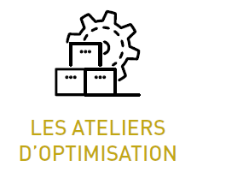
Notes:
Virginie Réveillère, coordonnatrice de la démarche régionale AO en Midi-Pyrénées et animatrice d’ateliers
Présentation succincte de notre expérience en matière d’atelier d’optimisation avec un focus sur nos tentatives de simplification de la démarche
Sous forme pecha kucha : alternative créative au ppt pour capter l’attention
une vingtaine de diapos, avec commentaire oral et une image par diapo
Utilisé depuis peu pour introduire la méthode dans nos ateliers

Slide 2
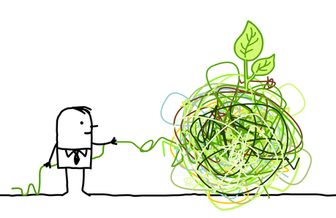
Notes:
Démarche Atelier optimisation issu d’une réflexion de notre projet d’entreprise
Formation en 2014
Appropriation/Déclinaison d’une méthode régionale au travers d’un guide pas à pas en 2015 dans une logique d’être autonome en région sur le sujet
11 ateliers initiés depuis 2015
4 clôturés, 3 en phase de tests, 3 en cours et un qui vient juste d’être lancé

Slide 3
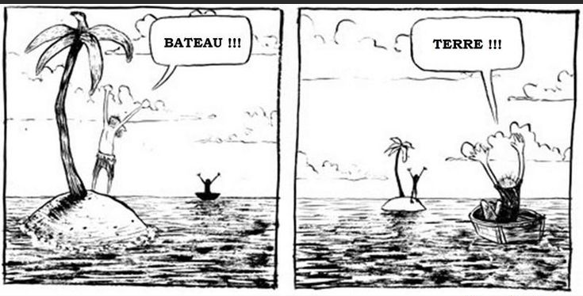
Notes:
Formation en 2014 par OPTA-S (formation similaire à celle que vous avez eu)
On part donc des mêmes bases mais on a pas décliné la formation exactement de la même manière
Pas mieux / pas moins bien que la méthodo nationale => Juste différence d’appropriation de la méthode
Le principal étant que ça fonctionne des 2 côtés,
on est pas là pour se comparer mais pour s’enrichir les uns les autres

Slide 4
Notes:
Pour mieux comprendre notre démarche : Nous avions un objectif local porté par notre direction axé sur le gain de tâches et pas d’ETP
Donc choix de ne pas mesure temps par exemple
Autres différences notables entre nos 2 démarches (comme cette pomme et cette orange qui se ressemblent tout en ayant leurs spécificités)
Pas d’obligation de la visite terrain
Atelier réalisé sur une période plus ou moins longue (jusqu’à qqs mois)
Pas de temps dédié pour les animateurs
Formation/action des formateurs sur le terrain (une personne formée anime avec une personne à former)
Choix adossement à la MR (et valorisation dans le plan et bilan MR)

Slide 5
Notes:
Difficultés rencontrés sur la démarche, certaines similaires aux vôtres
Comment améliorer le Portage des plans d’action / améliorer les délais de mise en œuvre, notamment quand le processus optimisé porte sur plusieurs fonctions
Comment communiquer sur la démarche au-delà des personnes qui ont participé à l’atelier
Comment faire vivre la communauté des animateurs à l’échelle régionale (rencontres, renouvellement, …)
Comment alléger la méthodologie qui prend pas mal de temps à mettre en place entre l’optimisation à proprement parler et les actions qui en découlent qui doivent être testées et généralisées

Slide 6
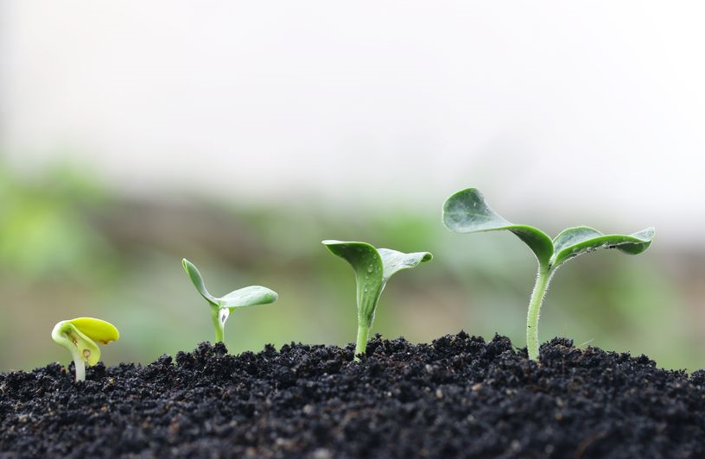
Notes:
Sur la simplification de la méthodologie, pas de solution miracle à vous proposer
on a essayé de la faire vivre dans le temps en amendant notre pas à pas au fil des retours des animateurs lors de nos réunions de communauté
Par exemple :
Création d’un boîte à outils avec des déroulés d’atelier, brise glace de début de réunion qu’on a systématisé, …
Quelques simplifications de documents
Mais ce n’était pas assez …

Slide 7
Notes:
Et puis une Idée issue d’une animatrice est apparue lors d’une réunion de la communauté en novembre 2018 (idée testée 2018)
S’approprier la méthode dans l’idée de faire des ateliers « flashs » avec une méthode allégée, qui cohabiteraient avec des ateliers dits « classiques »
Attention : écueil à éviter : flash mais sans brader la méthode et ouvrir la porte au « chacun fait de l’optimisation comme il le souhaite »

Slide 8
Notes:
On été posé des pré-requis pour la mise en œuvre de cette méthode « flash » :
Une seule fonction concernée par le processus
Un cadrage du processus bien en amont
Une participation / animation de la MR (car adossement de la démarche à la MR et permet de suivre et valoriser dans le plan/bilan AO de l’année)

Slide 9
Notes:
Avec un objectif : Traiter des problématiques liées à un processus en 2/3 réunions maxi sur une période courte avec des bénéfices immédiats
(sans passer par de nombreuses phases réunions et validation)

Slide 10
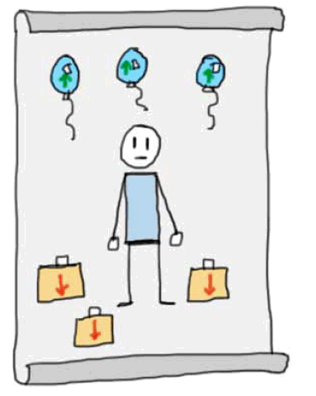
Notes:
On s’est donc interrogé sur ce qui nous tirait vers le haut (ballons), ce qui marche ou nous paraît indispensable à la réussite de l’atelier (et donc à garder pour éviter tout écueil)
Et ce qui nous tire vers le bas (valise), prend du temps, freine : on peut s’en passer ou cela constitue un axe d’amélioration
Je vous en ai listé qqs uns

Slide 11
Notes:
Valise : les délais de validation – en comité de direction notamment
(peut prendre du temps), d’autant que nous sommes sur une seule fonction, donc la validation peut être internalisée dans l’atelier
De même pas de nécessité d’un sponsor si l’atelier flash est coanimé avec le resp de service qui a l’aval de son pilote en amont de l’atelier

Slide 12
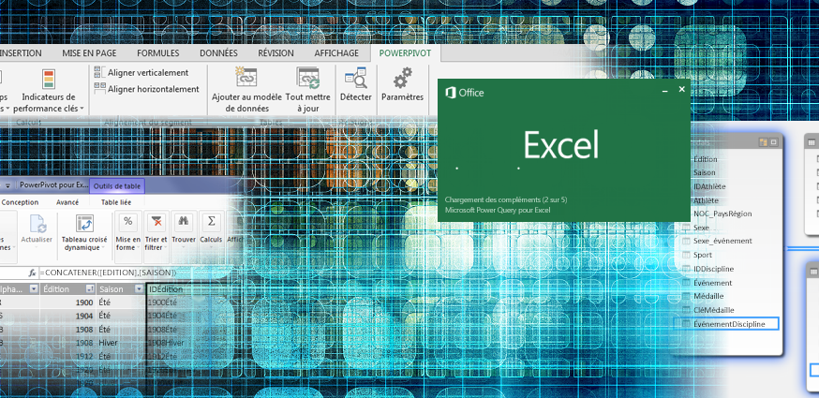
Notes:
Valises : suppression de :
- Définition de la valeur ajoutée,
- Caractérisation des typologies de gaspillages
- Modélisation excel du processus (je vous explique plus loin ce qu’on fait à la place)
- Alléger les documents types
C’est là qu’on peut gagner du temps
Mais cela ne veut pas dire que l’on ne formalise plus rien

Slide 13
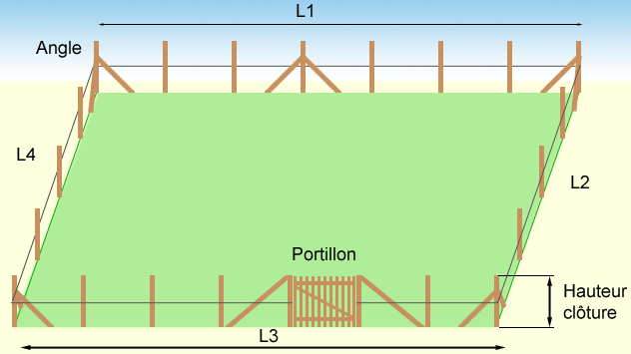
Notes:
Ballon : Ce qu’on a souhaité gardé à tout prix pour rester fidèle à l’esprit de la méthodologie :
Le cadrage/bornage du processus (mais lettre de mission simplifiée)

Slide 14
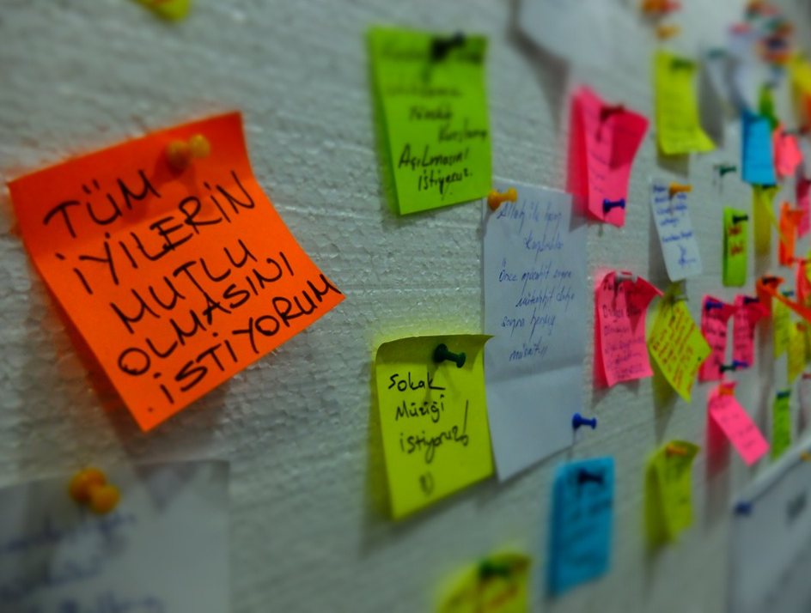
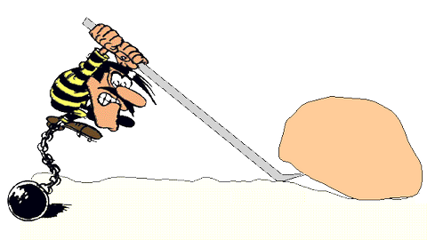
Notes:
Ballon : Garder la modélisation post it du processus, cœur de l’optimisation, mais la prendre en photo en lieu et place de la modélisation excel qui est couteuse en temps et en énergie
Cela n’empêche pas de numéroter les tâches pour les décliner ensuite au sein d’un tableau avec gaspillage et actions d’améliorations (leviers)

Slide 15
Notes:
Ballon : Le côté participatif /dynamique de groupe
Pour Mieux comprendre ce que font les collègues
Echange entre les acteurs
Par exemple on a pas sacrifié les brises-glace qui permettent de créer une dynamique dans le groupe

Slide 16
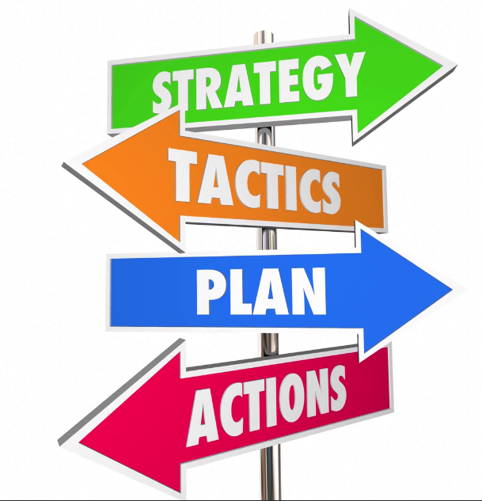
Notes:
Ballon : Et enfin en sortir un plan d’action concret, savoir où l’on va
Et valoriser cet atelier

Slide 17
Notes:
Cette méthode d’atelier flash a été mise en œuvre :
1 fois en amont de sa formalisation
2 fois depuis sa formalisation
Très récemment (mars)
Je ne pourrais pas vous faire un retour très détaillé mais voici Les premiers retours que j’en ai :
- 2 à 3 réunions suffisent, accolées ou pas selon le choix des animateurs mais sur un délai très court
Ex 2 réunions avec un jour de pause entre les 2
La méthodologie light définie suffit pour optimiser (s’y sont tous conformés)
Vrai raccourcissement du délai de validation : une seule fonction étant concernée et la responsable étant en co-animation ou participation, dès le lendemain, les 1eres actions étaient mises en œuvre dans le service
Toujours un très bon retour des participants

Slide 18
Notes:
Nous devons en débriefer lors de notre prochaine réunion de la communauté AO Mipy début juin, l’objectif étant de généraliser la méthode dans l’ensemble des fonctions de l’organisme qui le souhaitent, et ce dès cet été,
Idée : que ces ateliers flashs (petits) cohabitent avec des ateliers dits classiques (plus conséquents) qui eux embarquent plusieurs fonctions avec une méthodologie plus exigeante (plus lourd) mais nécessaire,
En conclusion, il faut bien noter que l’idée n’est pas de brader la méthode à tout prix, mais de pouvoir l’alléger dans des cas précis et très encadrés.

